Slide 1


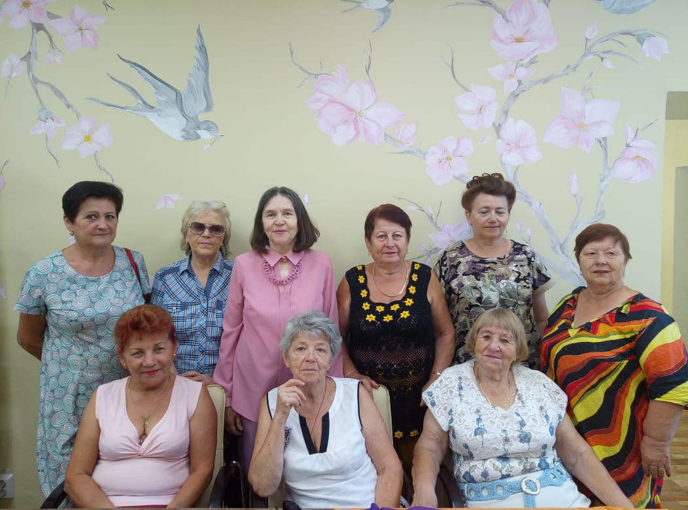
Клуб «Гармония возраста» ГБУ СО
«Николаевский центр социального
обслуживания населения» Волгоградской обл.
Руководитель клуба: специалист по социальной реабилитации Реабилитационной службы для молодых инвалидов
Кочаровская Людмила Валерьевна

Slide 2


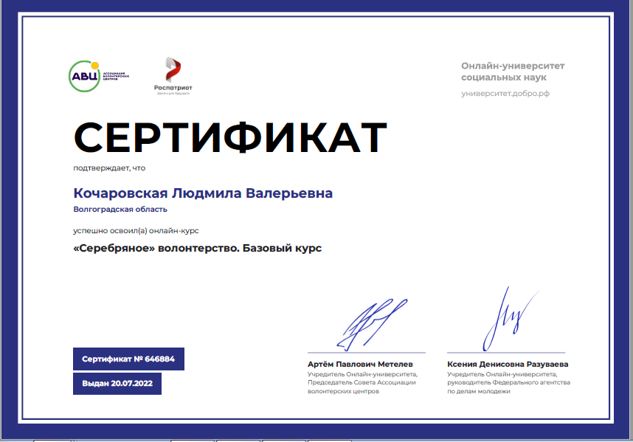
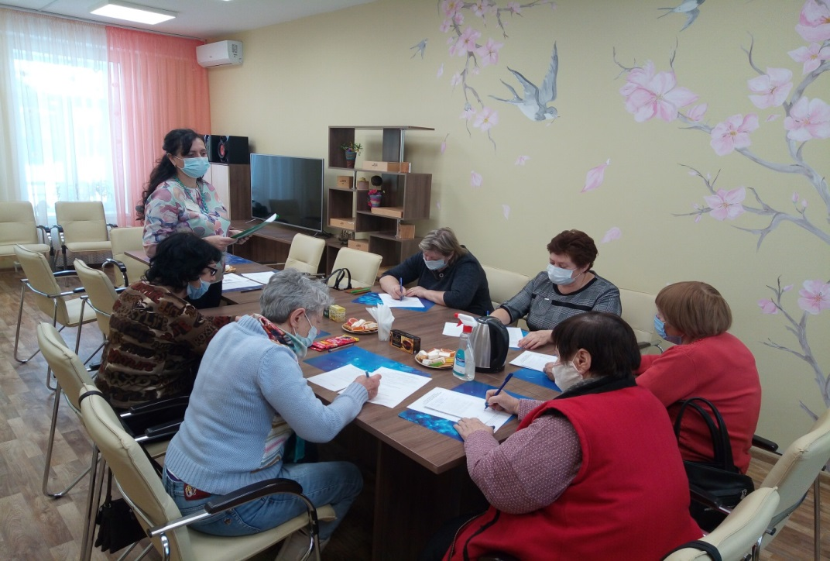
С чего всё начиналось
Дата создания Клуба: 31.01.22 г.
Участники Клуба: активные пенсионеры от 55 лет и старше
Цели работы Клуба: вовлечение граждан пожилого возраста в
волонтерство для повышения их уровня жизни и долголетия, оказание помощи незащищенным слоям населения, детям-инвалидам, молодым инвалидам и другим категориям
Обучение специалиста по направлению
«Серебряное волонтерство»
Первое организационное заседание Клуба
«Гармония возраста» (55+)

Slide 3
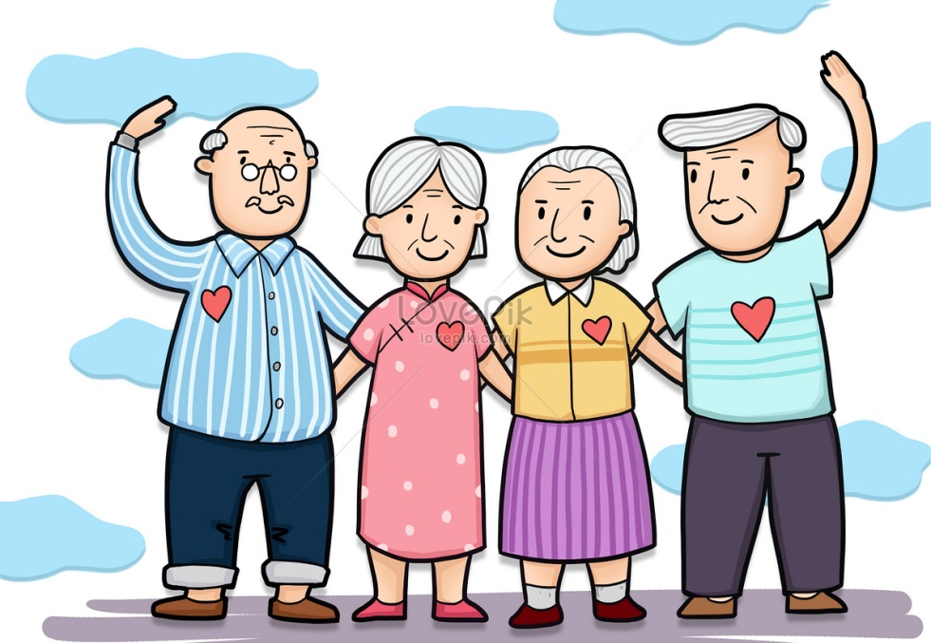

Направления добровольческой деятельности
Серебрянное и социальное
волонтерство:
* помощь пожилым одиноким гражданам
* помощь неблагополучным семьям
* помощь оказавшимся в трудной
жизненной ситуации
* помощь участникам Великой Отечественной
войны, участникам боевых действий в
специальной военной операции
Инклюзивное волонтерство:
* помощь людям с ограниченными возможностями
здоровья
* помощь детям-инвалидам до 18 лет
* помощь молодым инвалидам от 18 до 44 лет

Slide 4
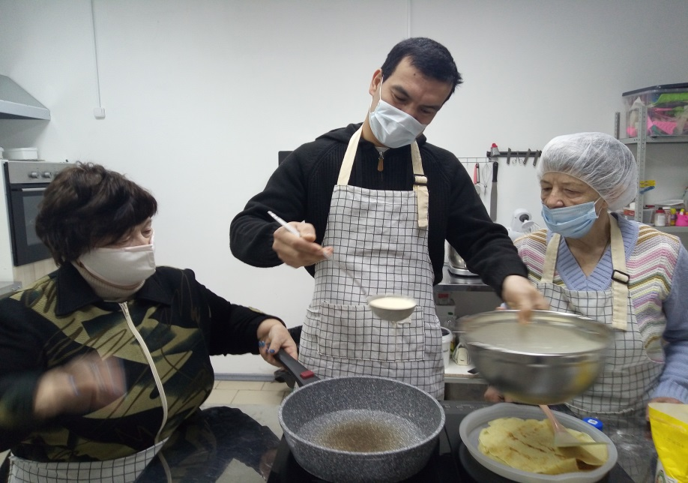
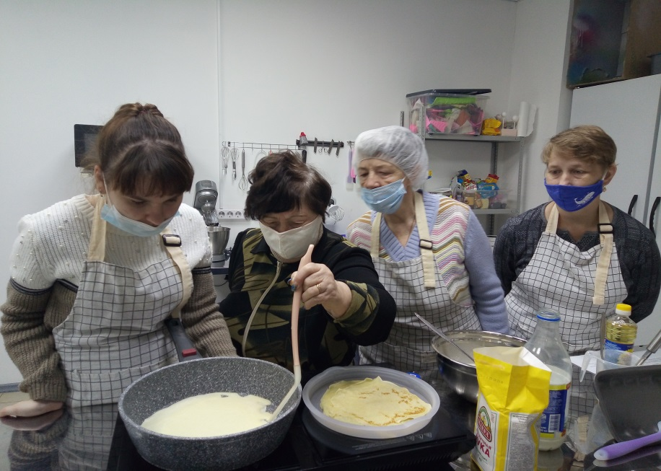
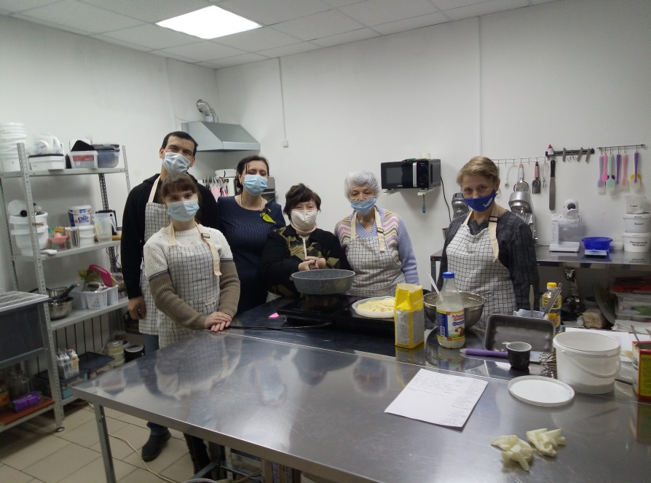
Наши добрые дела
Помогаем молодым инвалидам
обучению навыкам самообслужива-ния, ведению домашнего хозяйства
Мастер-класс серебряных волонтеров для молодых инвалидов «Кулинария без возраста: Печем блины»

Slide 5
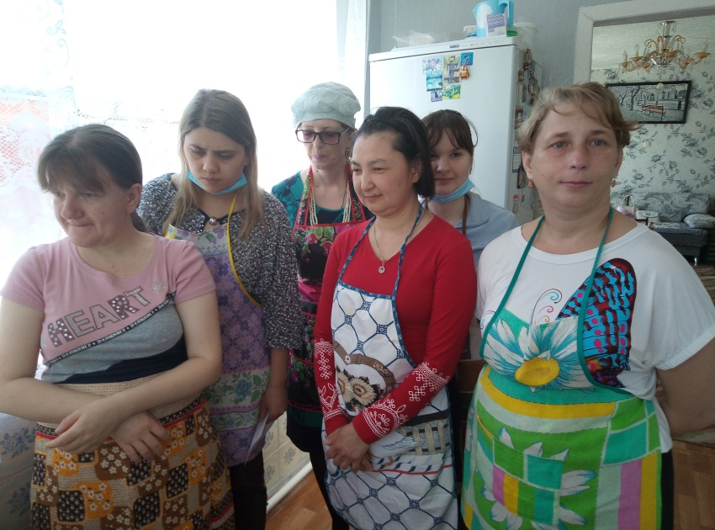

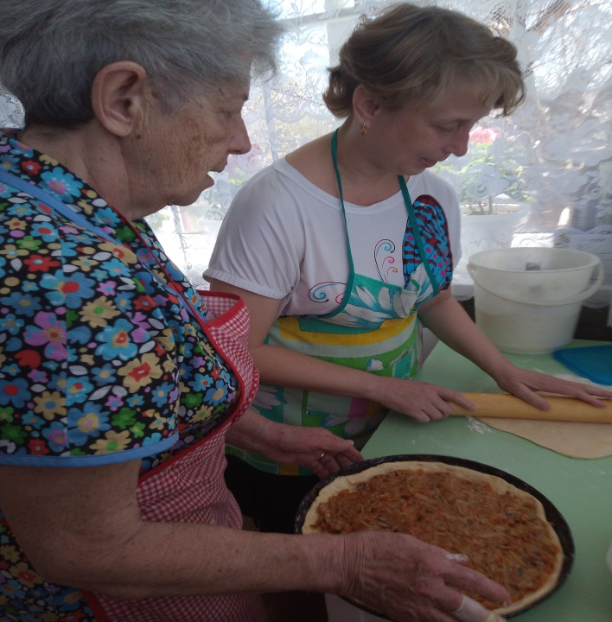
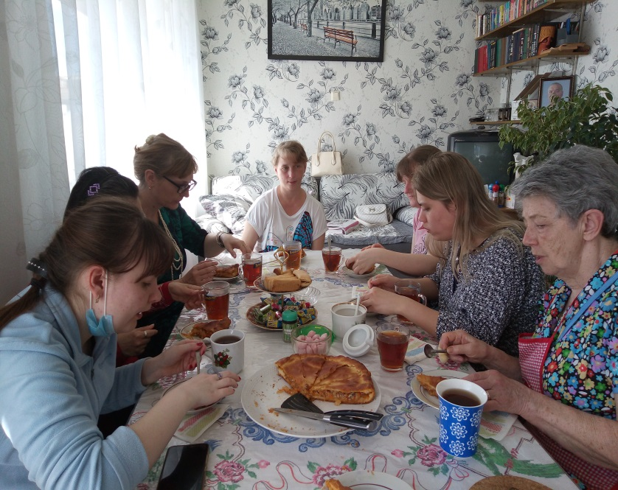
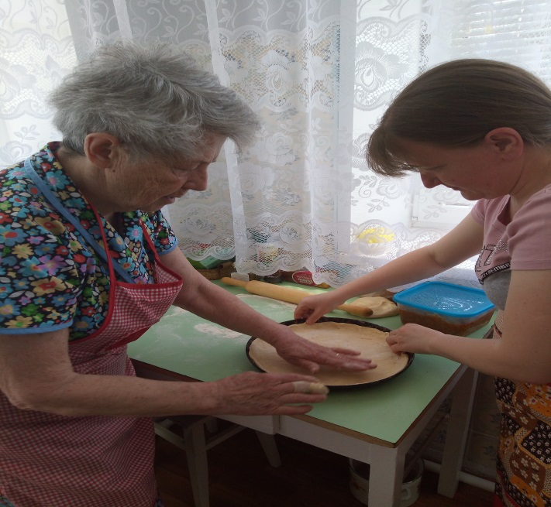
Наши добрые дела
Помогаем молодым инвалидам
обучению навыкам самообслуживания, ведению домашнего хозяйства
Мастер-класс серебряных волонтеров для молодых инвалидов «Кулинария без возраста: Печем пироги»

Slide 6
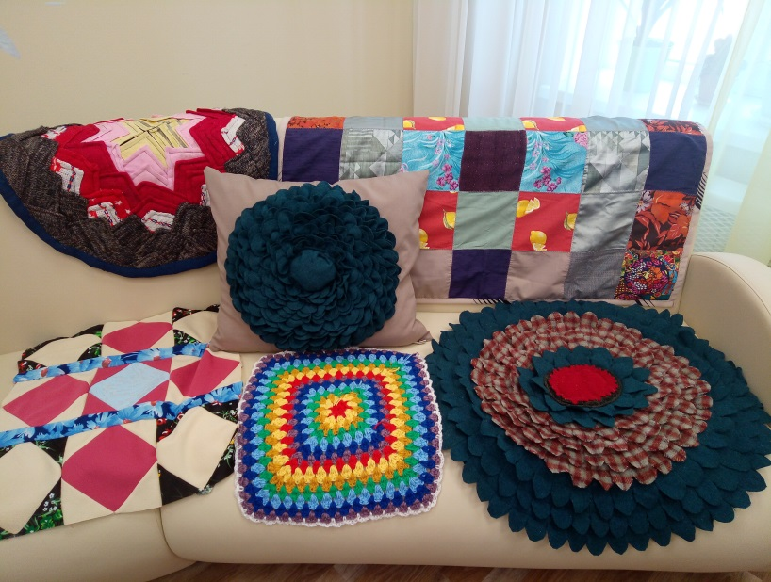
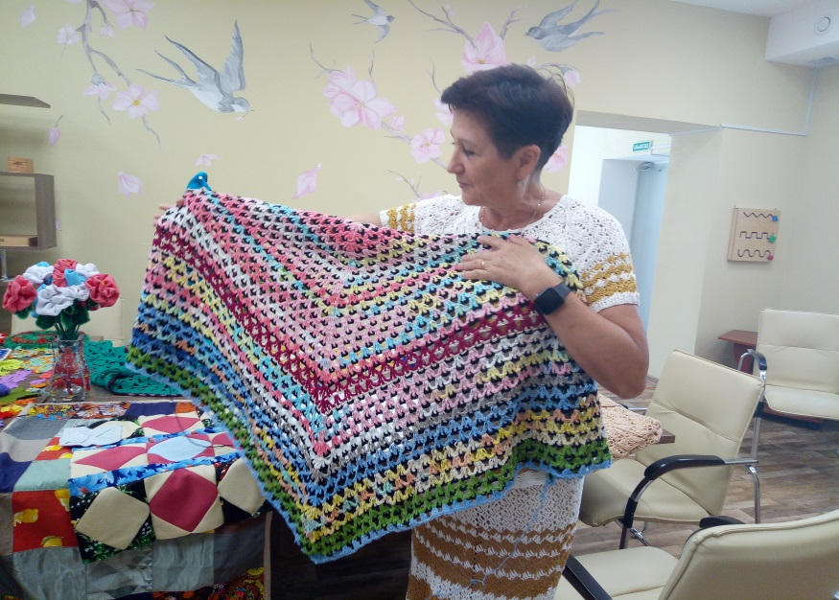
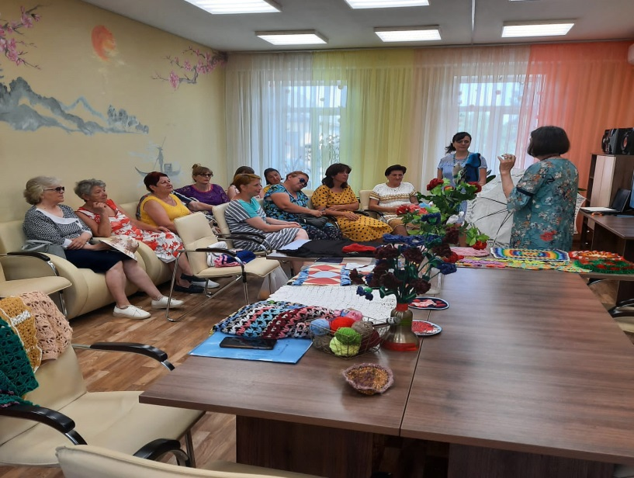
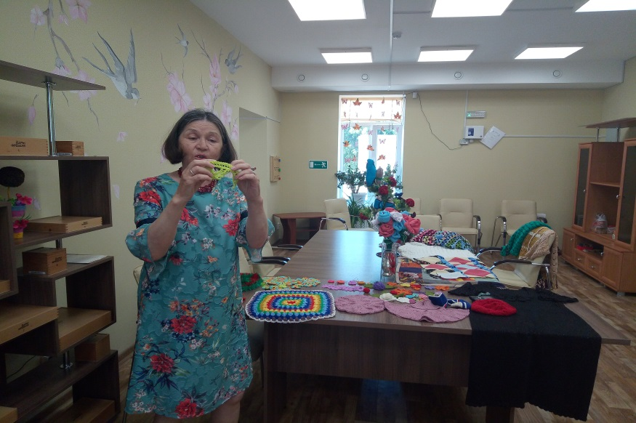
Наши добрые дела
Помогаем молодым инвалидам
Мастер-классы серебряных волонтеров для молодых
инвалидов «Лоскутное шитьё» и «Вязание»

Slide 7
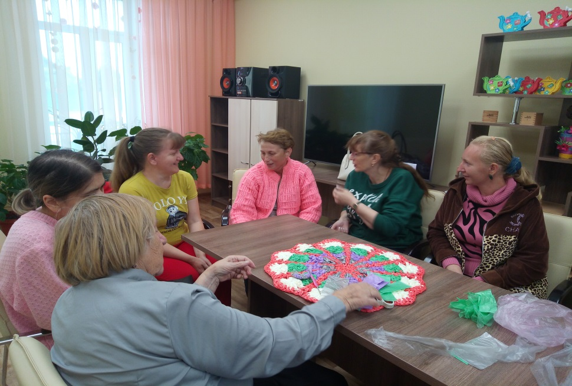
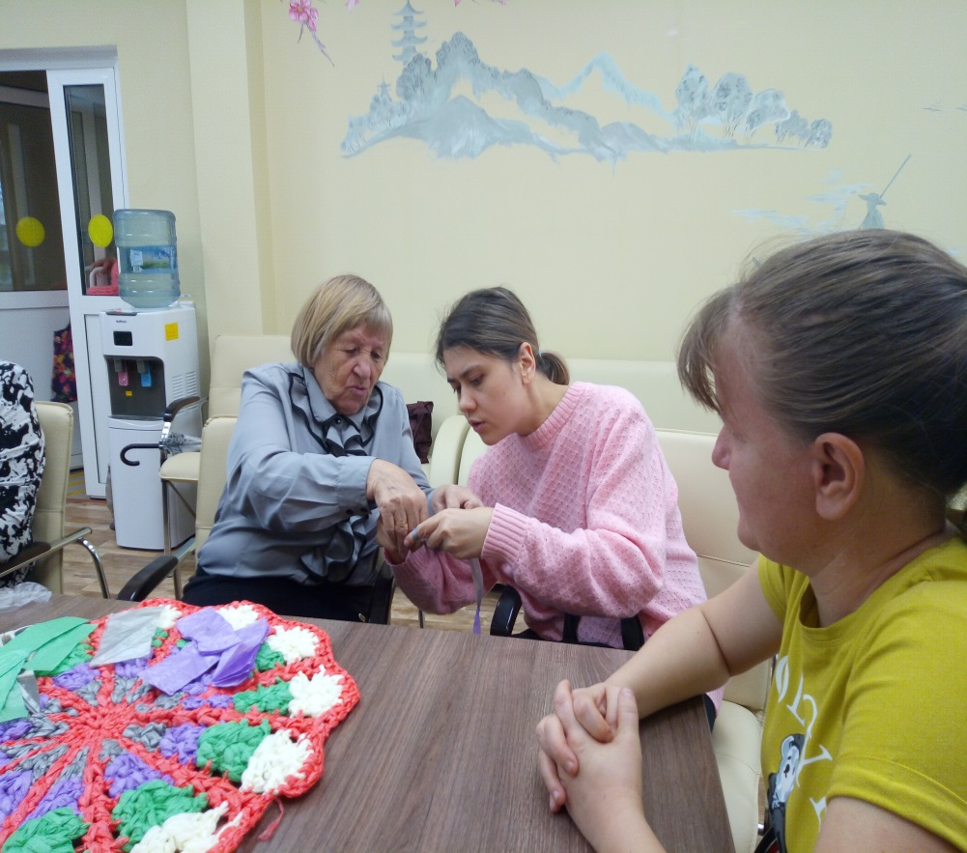
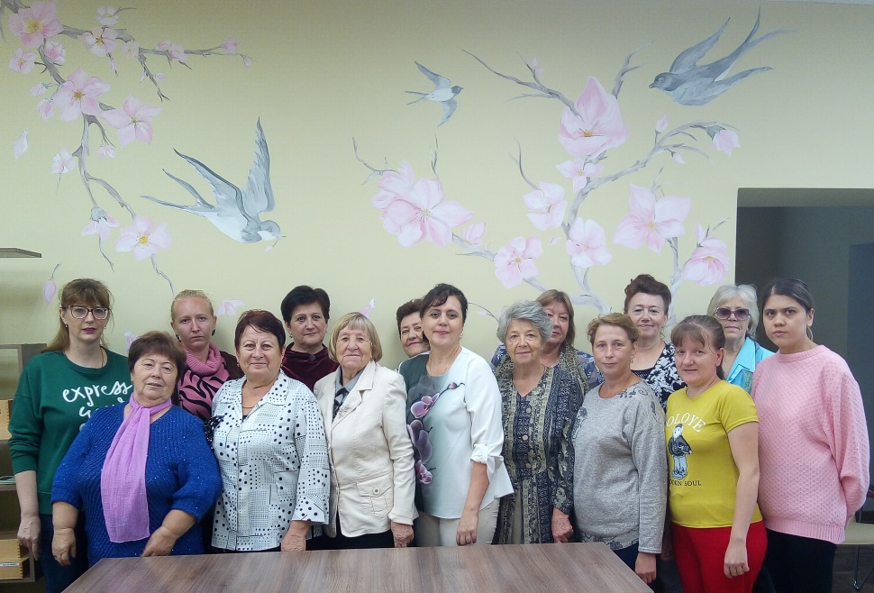
Наши добрые дела
Помогаем молодым инвалидам
Мастер-класс серебряных волонтеров для молодых инвалидов «Всё для дома пригодится» (вяжем коврики из мусорных пакетов)

Slide 8
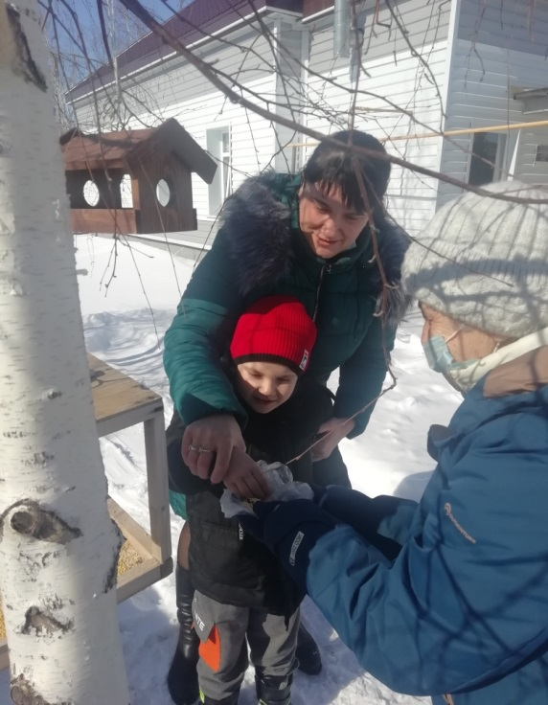
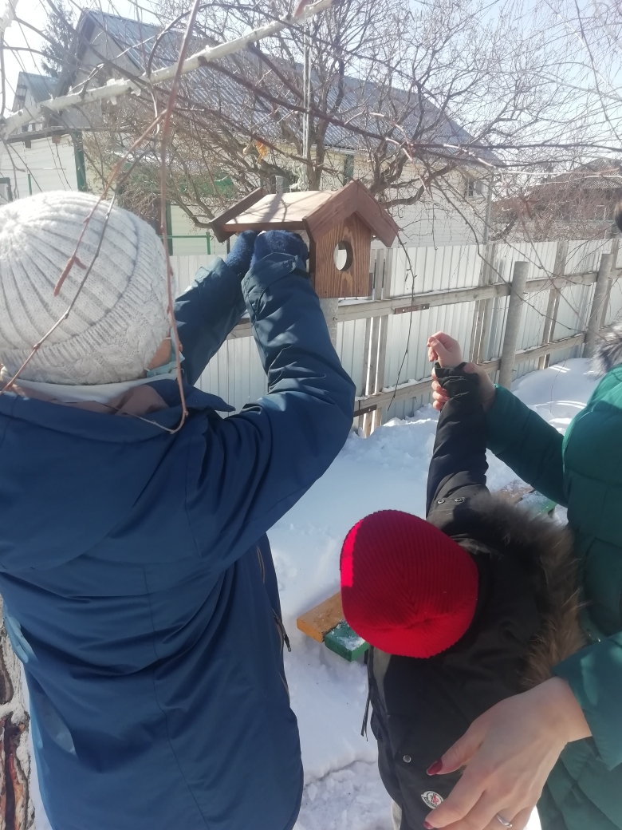
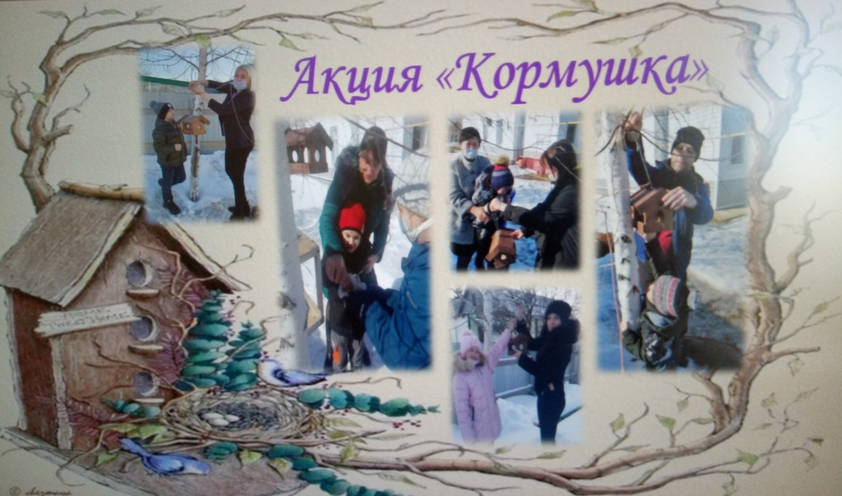
Наши добрые дела
Помогаем детям-инвалидам
Акция серебряных волонтеров для детей-инвалидов «Кормушка»

Slide 9
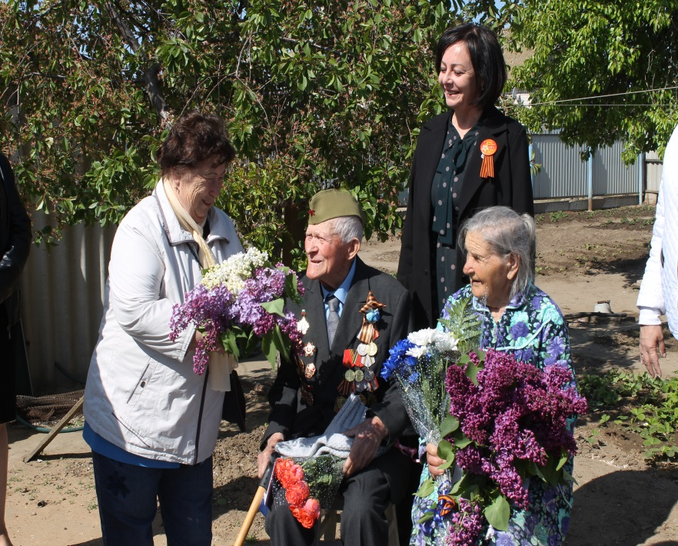
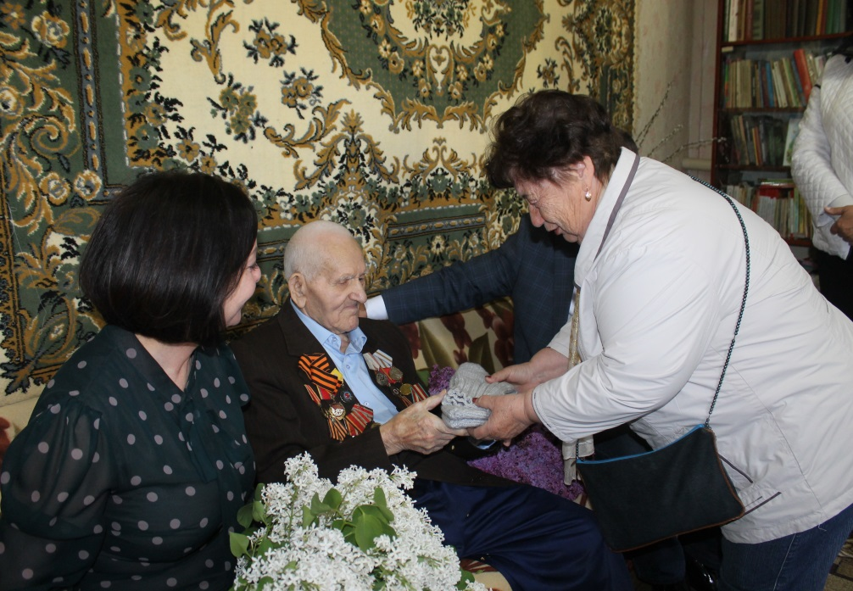
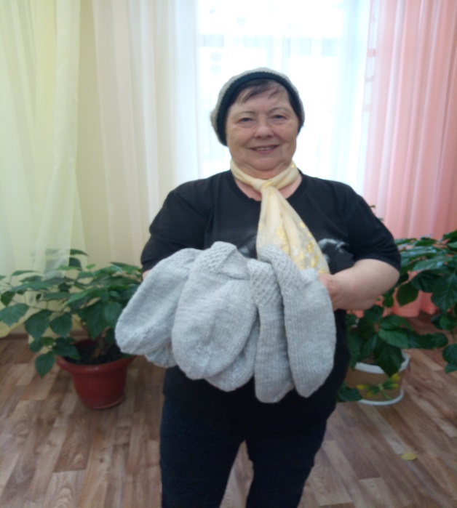
Наши добрые дела
Помогаем участникам ВОВ
Акция серебряных волонтеров для участников ВОВ «Теплые носки фронтовикам»

Slide 10
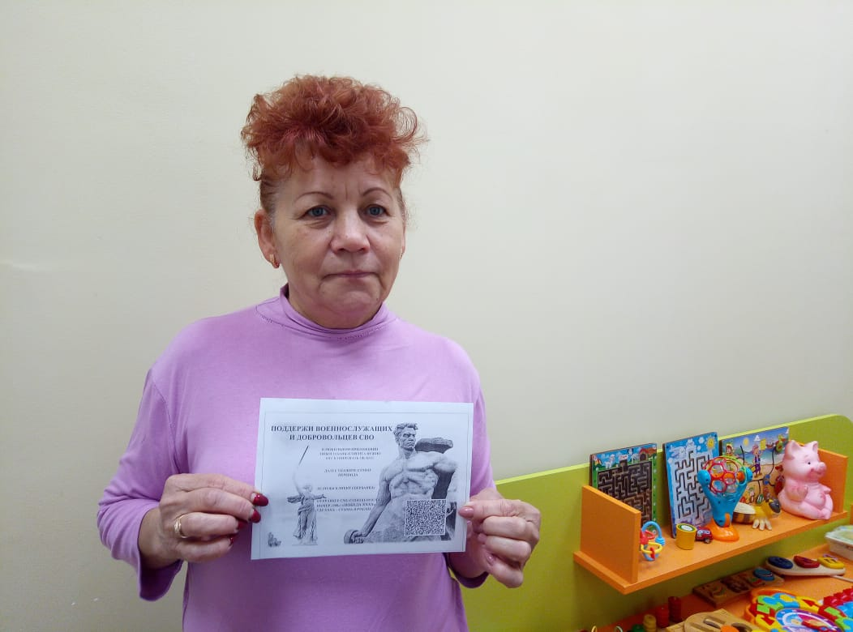
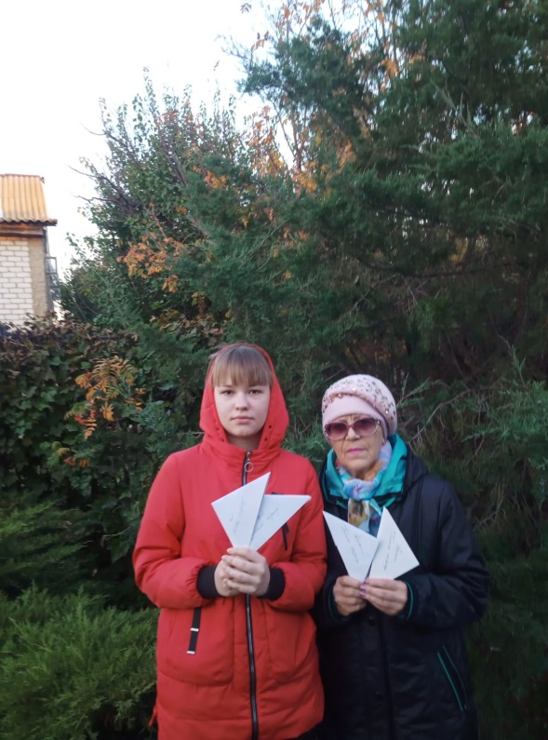
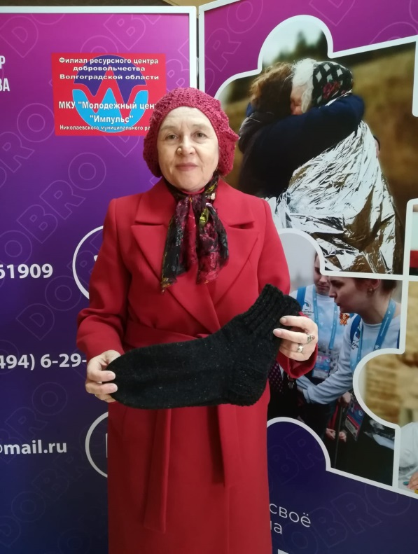
Наши добрые дела
Акция серебряных волонте-ров «Zа победу» (приняли активное участие в доброво-льном пожертвовании на СВО в Фонд «За победу»)
Помогаем участникам специальной военной операции
Акция серебряных волонтеров «Тепло из дома» (вязали носки, шили тактильные сидушки на фронт)
Акция серебряных волонтеров «Письмо солдату» (писали письма поддержки военнослужащим, участвующим в СВО)

Slide 11
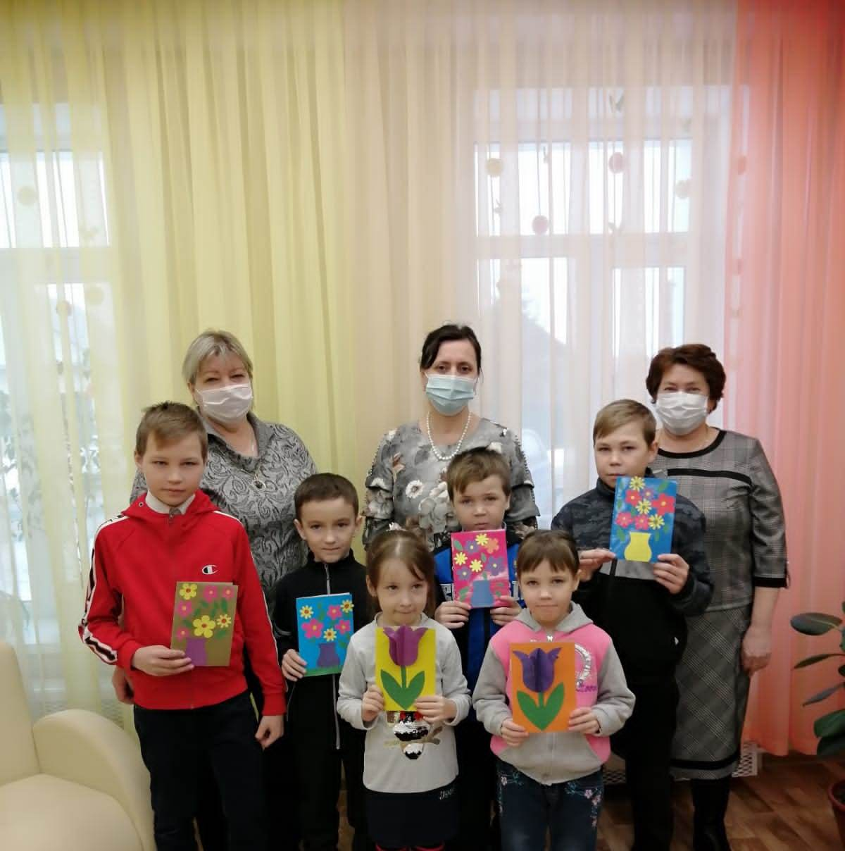
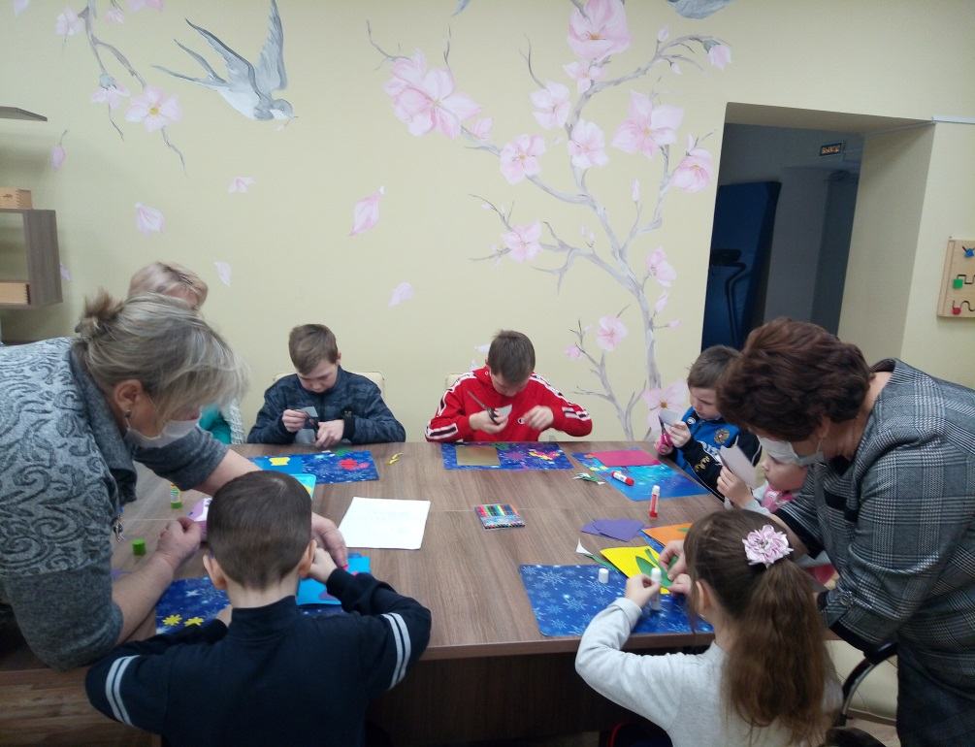
Наши добрые дела
Помогаем детям из семей, находящихся в социально опасном положении
Мастер-класс серебряных волонтеров к 8 марта «Открытка к 8 марта» для детей из семей СОП

Slide 12
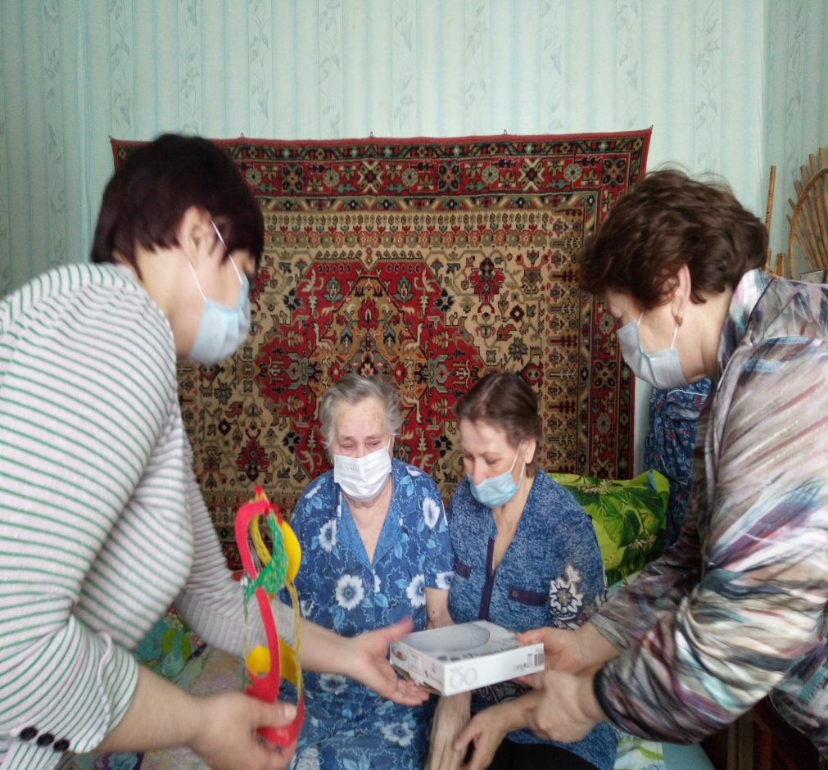
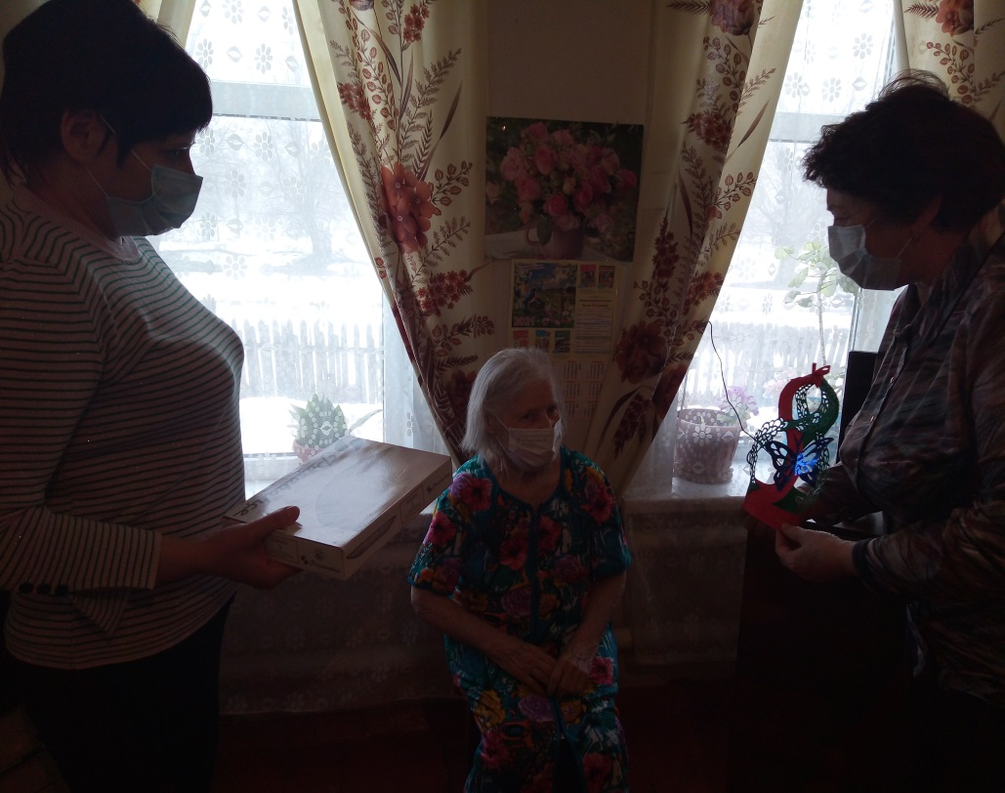
Наши добрые дела
Помогаем пожилым гражданам : получателям социальных услуг
Отделения социального обслуживания на дому
Выездное поздравление на дом к пожилым гражданам с. Раздольное к 8 марта

Slide 13
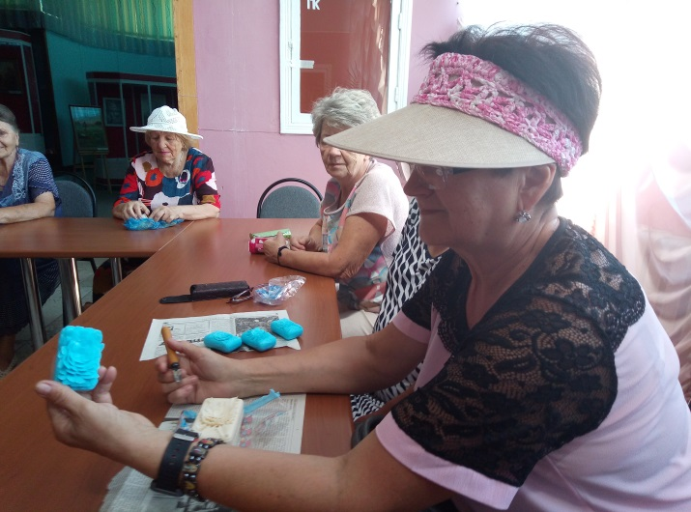
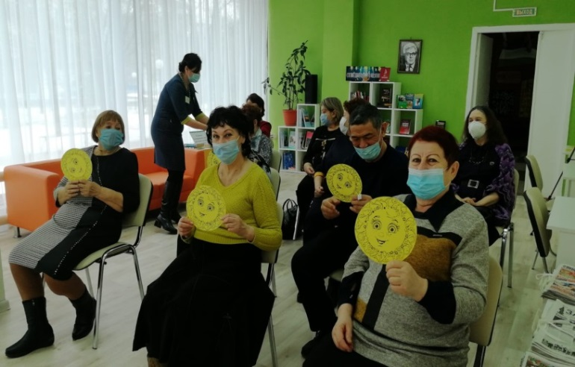
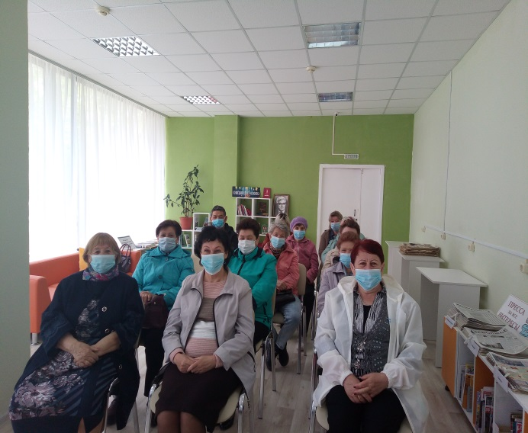
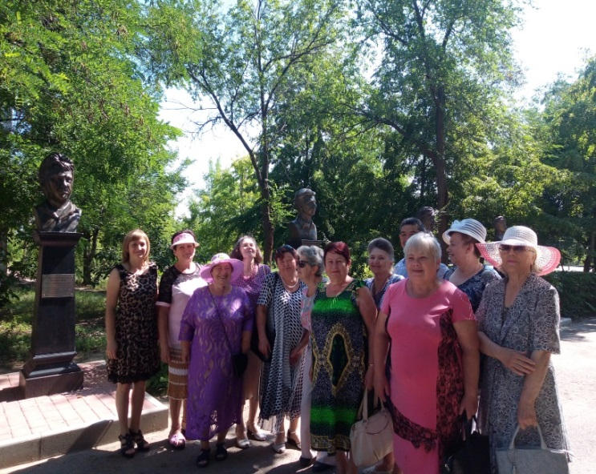
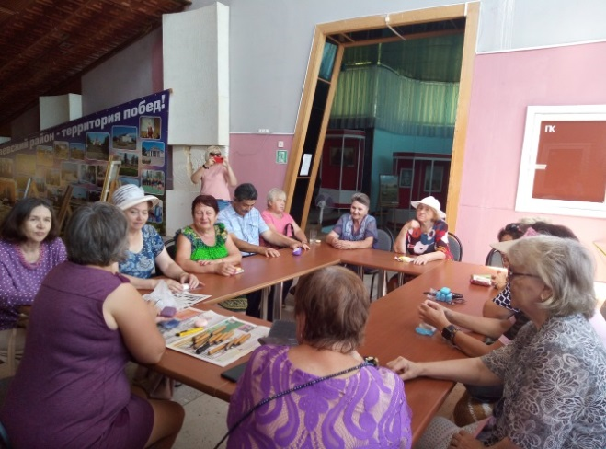
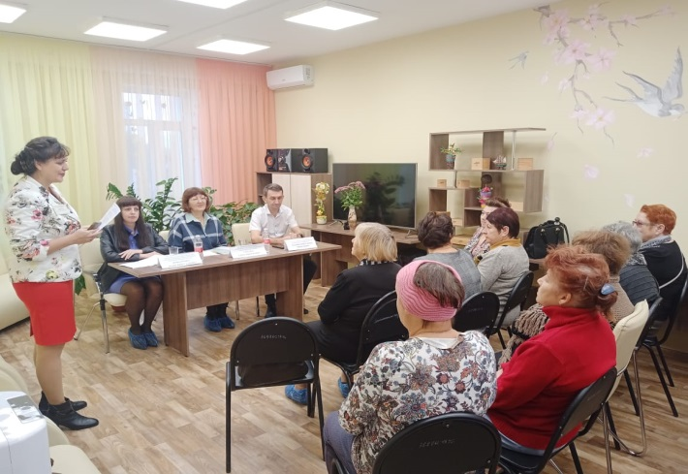
Наши добрые дела
Помогаем пожилым гражданам : получателям социальных услуг Отделения дневного пребывания пожилых граждан и инвалидов Библиотечные и музейные часы, мастер-класс «Резьба по мылу», круглый стол «Социальные и правовые вопросы пожилых граждан»

Slide 14

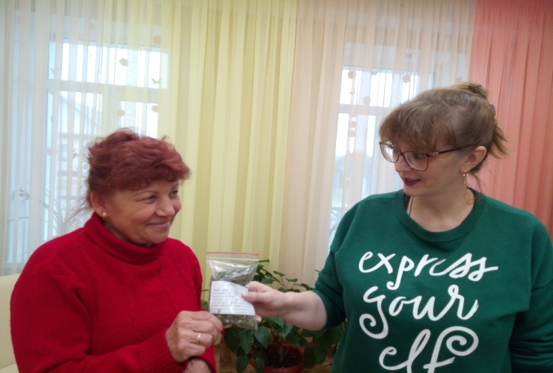
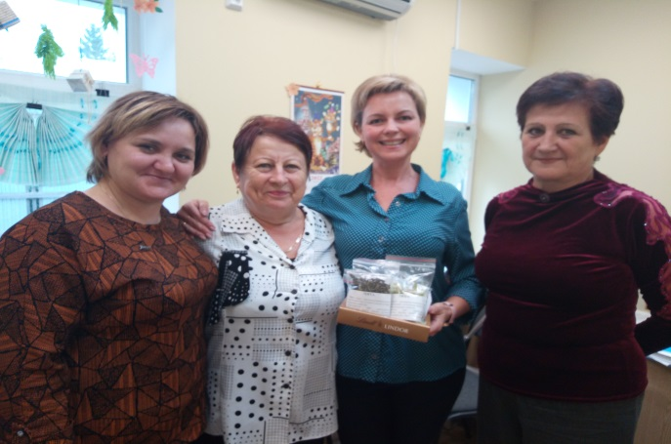
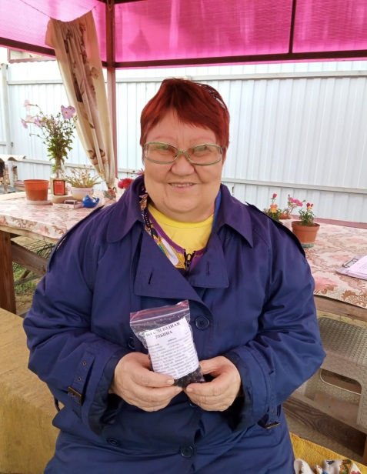
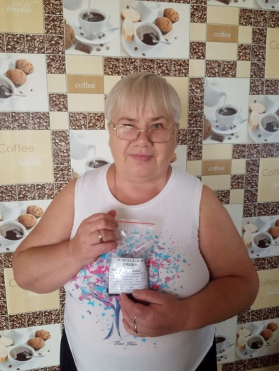
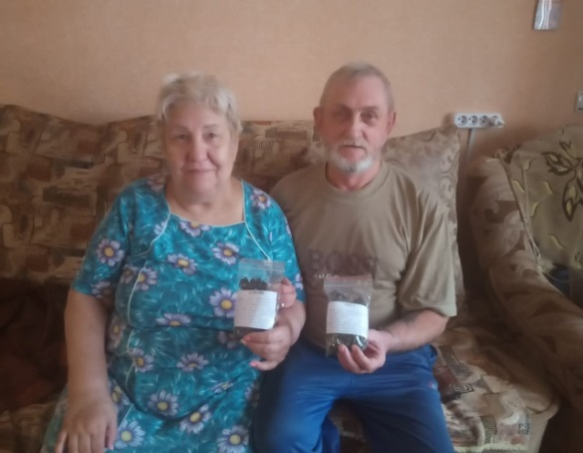
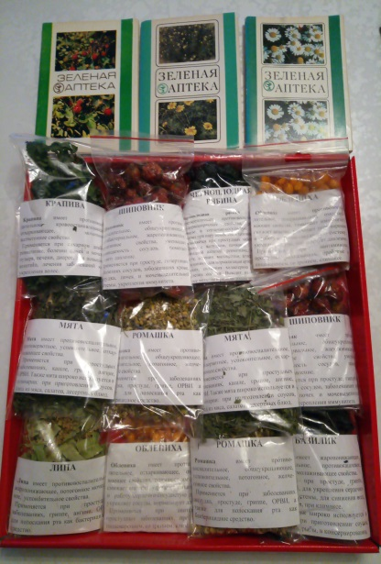
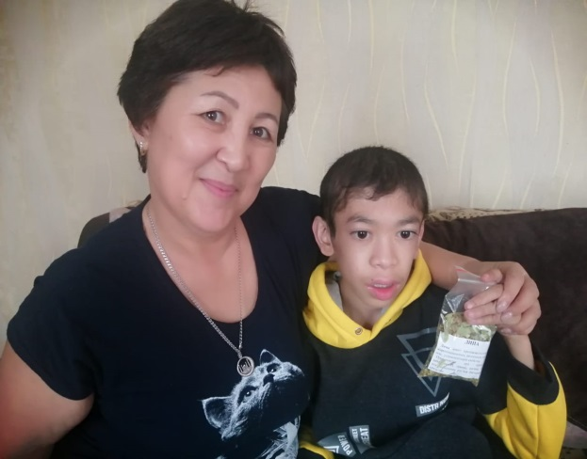
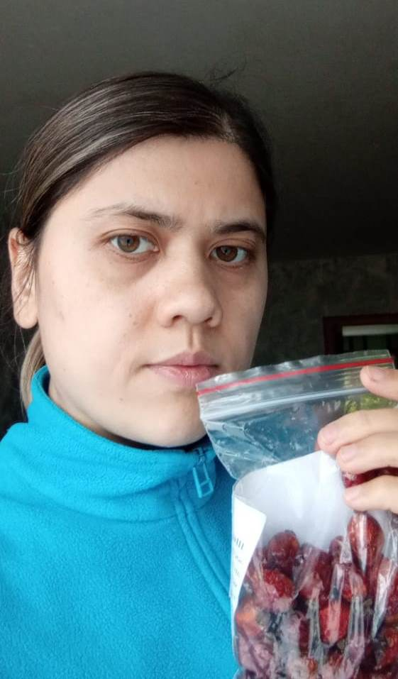
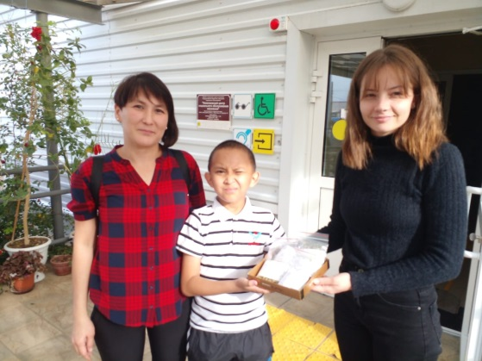
Наши добрые дела
Помогаем получателям социальных услуг укрепить здоровье Акция «Зеленая аптека» (сушили лекарственные травы и ягоды, дарили «витаминные пакетики» получателям соцуслуг - пожилым гражданам, детям-инвалидам, молодым инвалидам, семьям СОП)

Slide 15
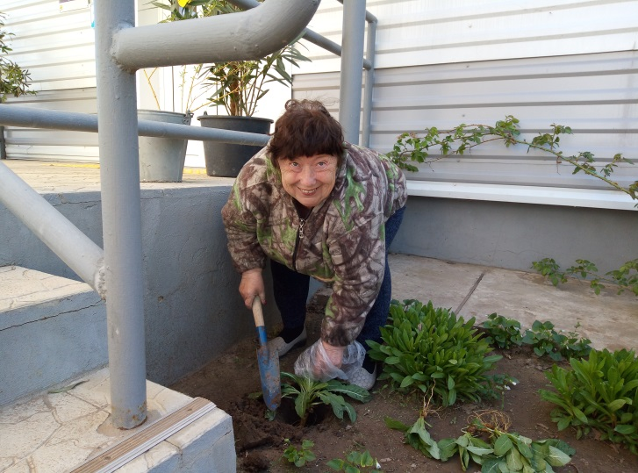
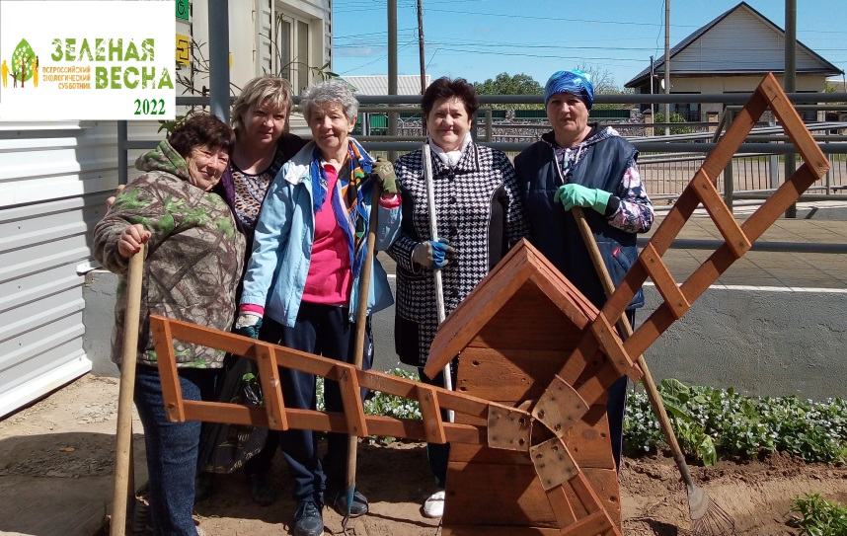
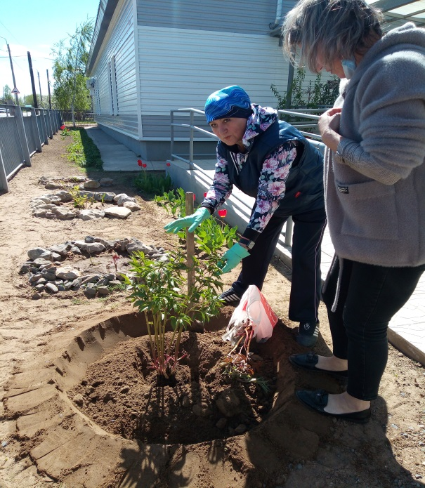
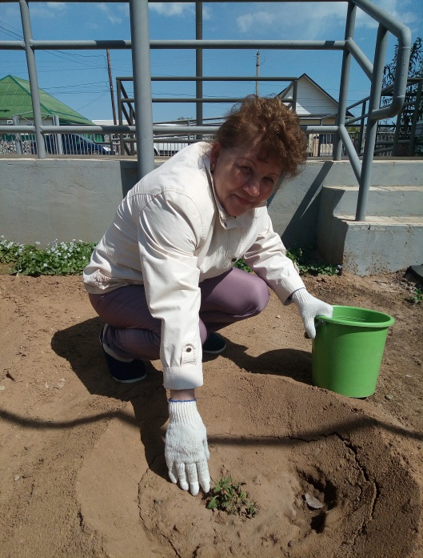

Наши добрые дела
Помогаем благоустраивать территорию сотрудникам центра
Всероссийская экологическая акция «Зеленая весна»
(высаживали рассаду цветов и саженцы деревьев)

Slide 16







Наши партнеры
1.Молодежный центр «Импульс»
2.Центральная районная библиотека
3.Районный дом культуры
4.Музей краеведения «Земля-Космос»
5.Детская школа искусств
6.Районный совет ветеранов
7.Кафе «Меренга»
8.МОУ «СШ №1 г.Николаевск»
9.МОУ «СШ №3 г.Николаевск»
Поощряем серебряных волонтеров . Общаемся с «особенной» молодежью
Акции «Письмо добра», «Золотые люди». Спортивный квест

Slide 17




Релаксируем, развиваем свою память
Для серебряных волонтеров Клуба проводятся развивающие когнитивные занятия, кинезиологические задания, релаксационные упражнения в сенсорной комнате

Slide 18





Наши результаты
*В 2022 году провели 39 добрых дел для 278 чел, отработали 226 ч.
Среди них 40 % людей с ОВЗ (дети-инвалиды, молодые инвалиды).
*Приняли участие во всероссийских акциях «Весенняя неделя добра», «Зеленая
весна», «Письмо солдату», «Моя Конституция», «День добровольца», «День Героев
Отечества», «Новогодние окна» и другие.
*Заняли 2 место в областном конкурсе «Доброволец 34» в номинации «Информацион-ное освещение деятельности добровольческого (волонтерского) объединения» конкурсного трека «В потоке медиа».
Было
Стало

Slide 19



Наши результаты

Slide 20



